Slide 1
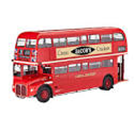
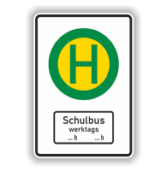
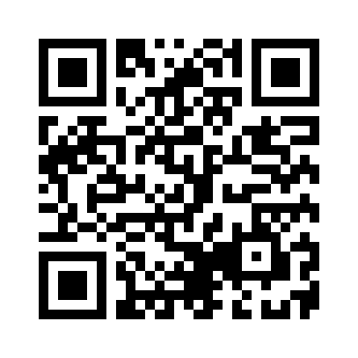
Angerbachseite
G10
GGS Albert-Schweitzer-Straße - Raumplan
G9
Haus-
meister
G8
F101 Mensa G9 Betreuung
F1 Mensa G10 Betreuung – Ganztag 3
F2 Werkraum G11 Küche (UG.) H1 Betreuung - Ganztag 2-
H2 Betreuung - Ganztag 2
H3 Betreuung – Ganztag 3
G
G7
G6
Betreuung
H
G101 Betreuung
G102 Betreuung
G103 Betreuung
G6 Betreuung
G7 Musikraum/HSU
G8 Betreuung
G11
Küche
H3
H1
WC
A3 Marienkäfer D1 Wombats
A4 Waschbären D2 Schildkröten
B1 Mäuse D3 Erdmännchen
B2 Drachen D4 Frösche
B3 Dinos G1 Otter
B4 Lehrerzimmer G2 Affen
C1 Krokodile G3 Ameisen
C2 Eisbären G4 Seehunde
C3 Koalas G5 Löwen
C4 Pinguine
Delfinar.
Betreuung
H2
Sammelstelle Feueralarm
BÜro
Büro/
ErsteHilfe
A
G5
B
Kita
B1
G4
Kletterspinne
G
Kita
WC
WC
Kita
B2
C
D
G
103
G3
A3
C1
D1
B3
A4
B4
Lehrer-zimmer
Lager
WC
G
102
G2
F2
Werk-
raum
-------
C2
D2
WC
F1
Mensa
Turnhalle
Lager
Verwaltung
Schulleitung
WC
WC
C3
Schulgarten
D3
G
101
G1
F 101
Mensa
Mensa
C4
F
Keller
E
D4
Grundschule Albert-Schweitzer-Straße
Albert-Schweitzer-Straße 64
47259 Duisburg-Huckingen
Schulnummer: 101746
-----------
Straßenseite
Tel.: +49(0)203 788286 www.grundschule-albert-schweitzer.de
Fax: +49(0)203 7579224 e-mail: ggs.albertschweitzer@stadt-duisburg.de

